Slide 1


Slide 2


Slide 3
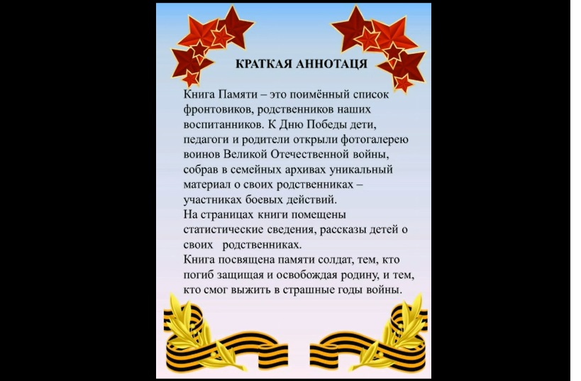

Slide 4
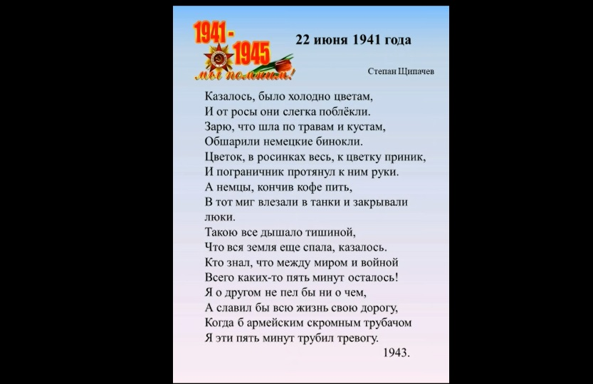

Slide 5
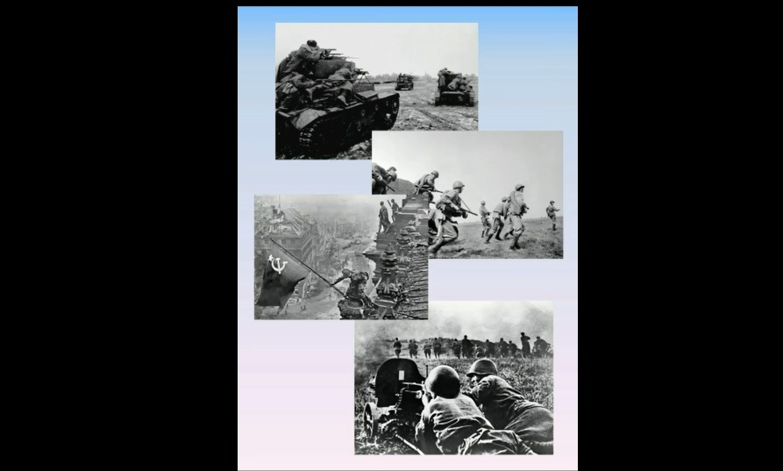

Slide 6
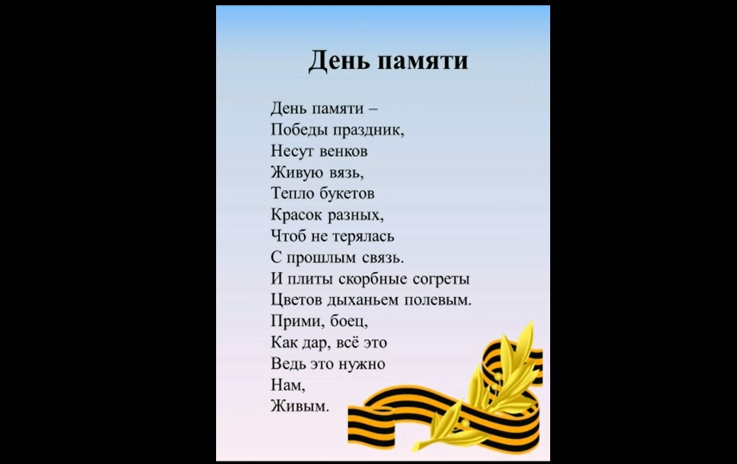

Slide 7
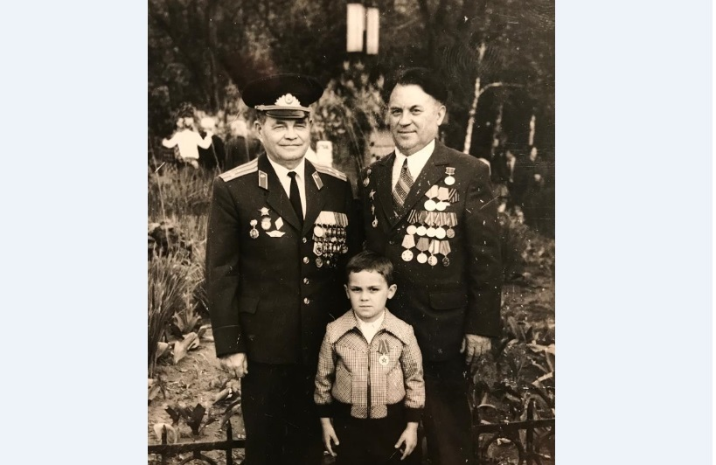

Slide 8
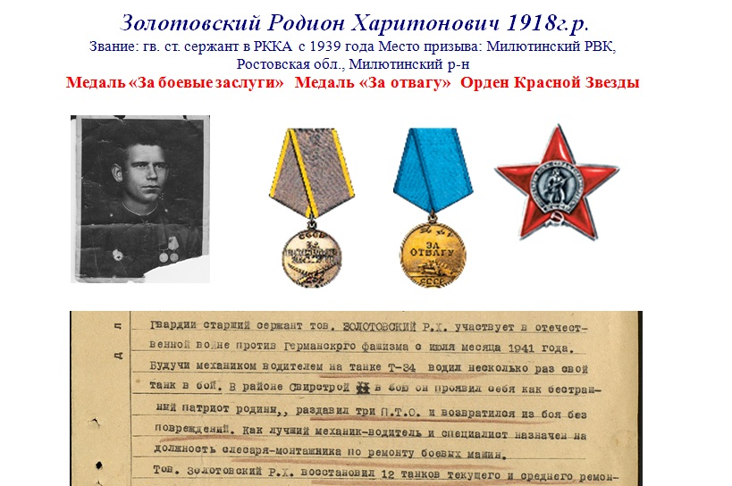
ПРАДЕДУШКА АЛБУЛ ИРИНЫ

Slide 9
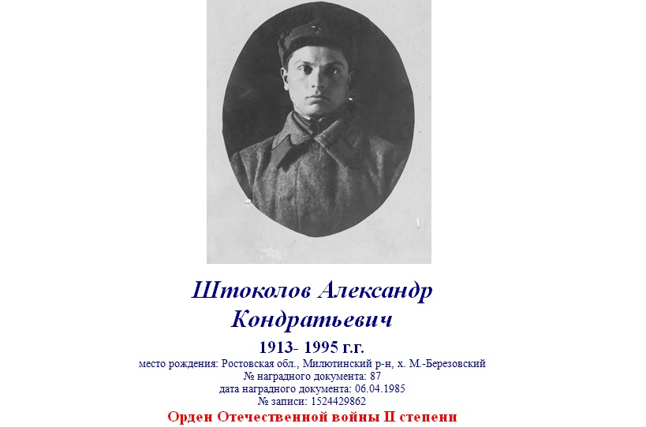
ПРАДЕДУШКА АЛБУЛ ИРИНЫ

Slide 10
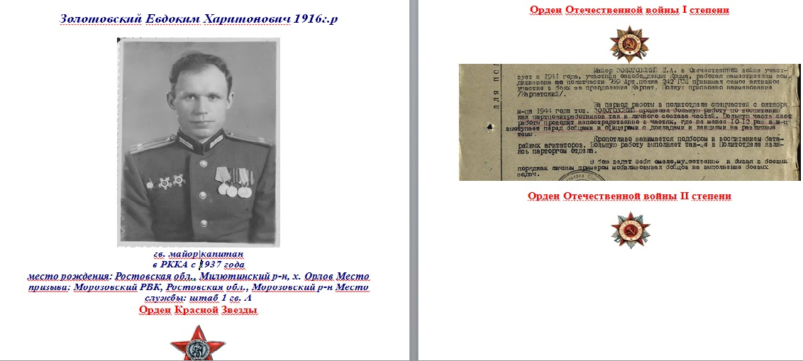
ПРАДЕДУШКА АЛБУЛ ИРИНЫ

Slide 11
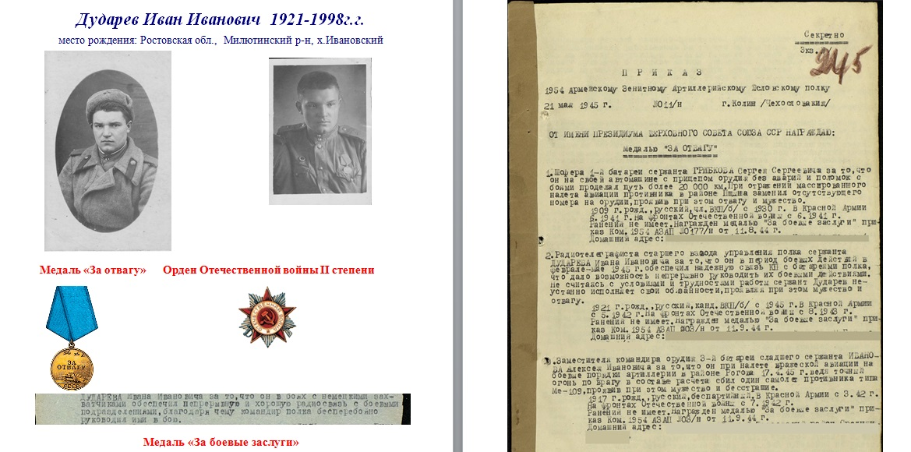
ПРАДЕДУШКА АЛБУЛ ИРИНЫ

Slide 12
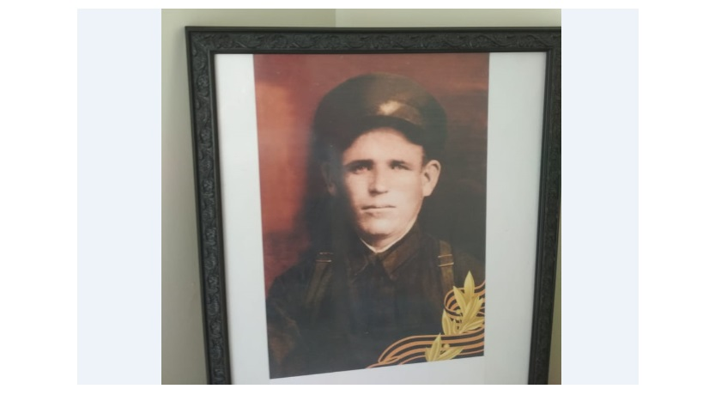
Захаров Степан Михайлович, 1917- 16 ноября 1941.
Рядовой 13 кавалерийского полка 17 кавалерийской дивизии 7 кавалерийского корпуса
Западного фронта. Погиб у села Егорье Лотошинского района Московской области
ПРАДЕДУШКА ЗАХАРОВА АЛЕКСАНДРА

Slide 13
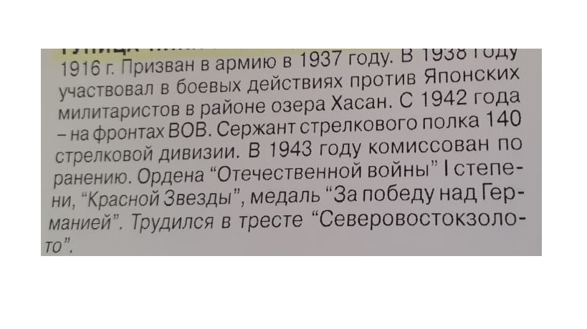
НИКИФОРОВ ДОРОФЕЙ ИВАНОВИЧ
ПРАДЕДУШКА ЗОЛОТОВА ИВАНА

Slide 14
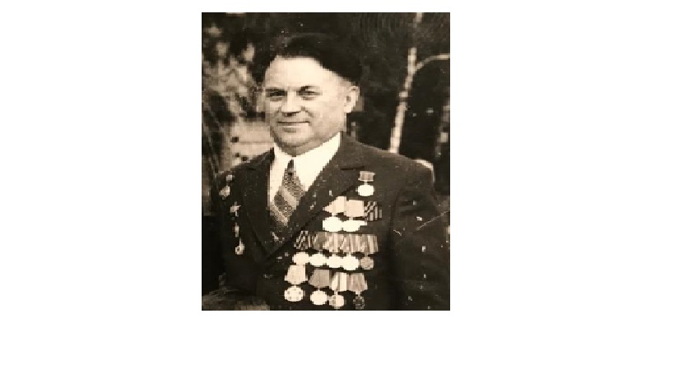
Пащенко Николай Сидорович . Родился 09.05.1923 , умер 30.07. 1991 .
Лейтенант ( командир расчета Катюши )
ПРАДЕДУШКА КОЛЕСНИКОВОЙ ДИАНЫ

Slide 15
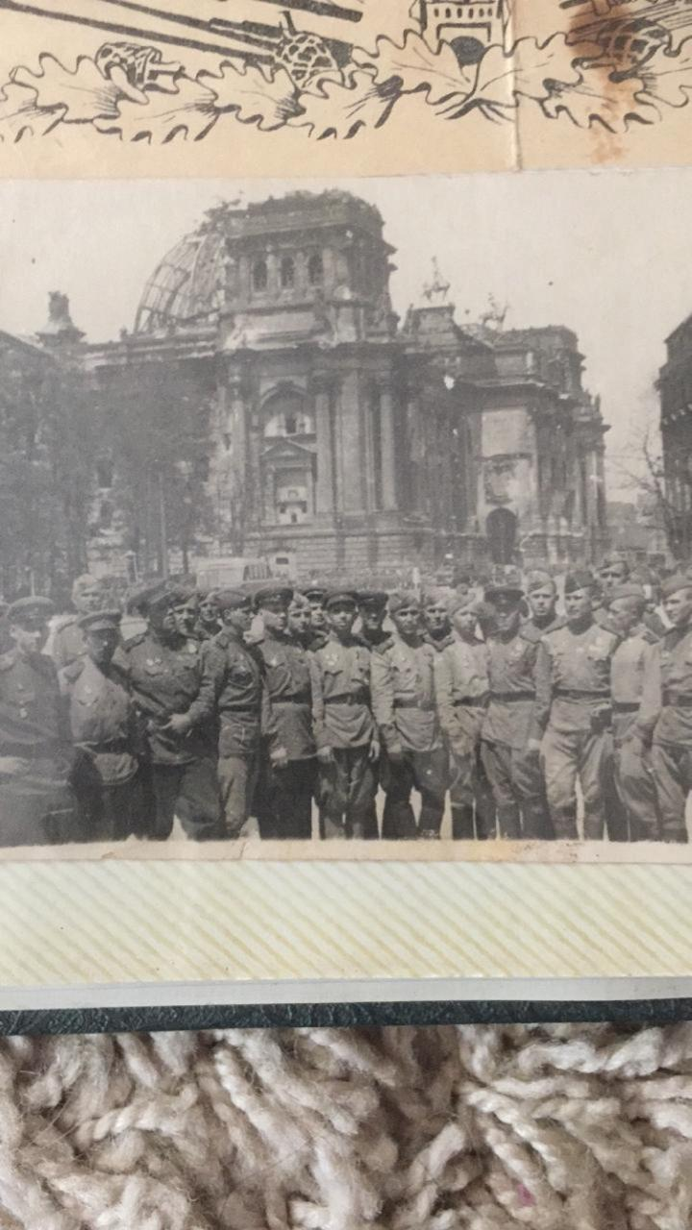

Slide 16
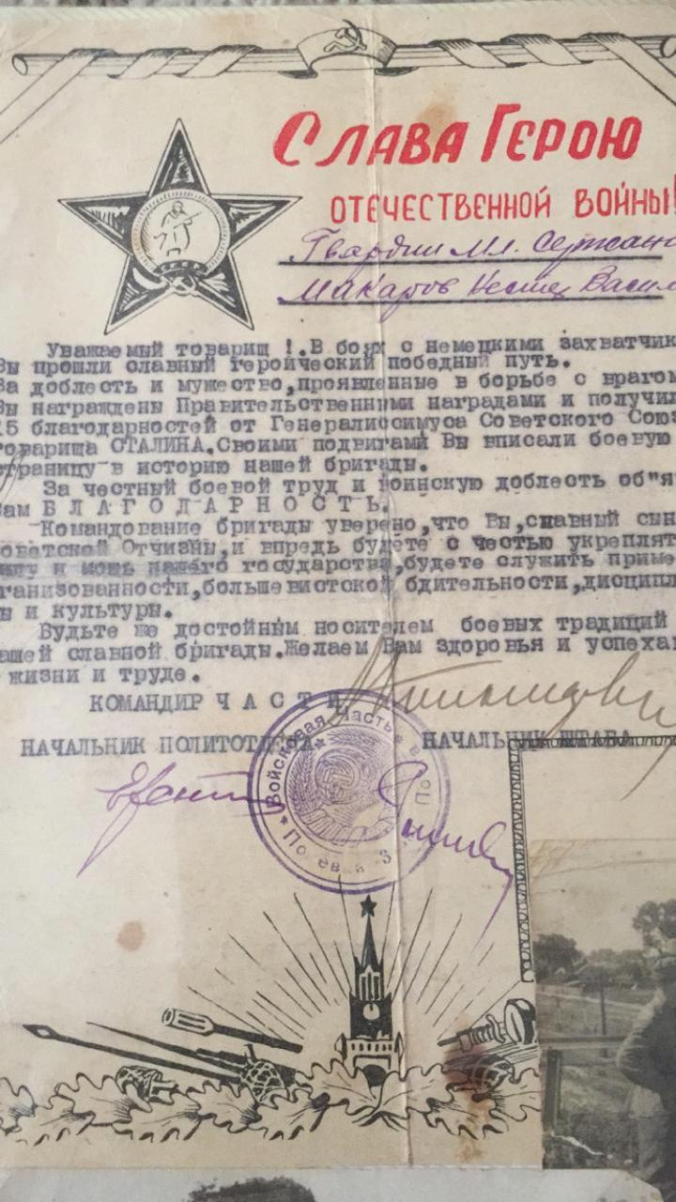
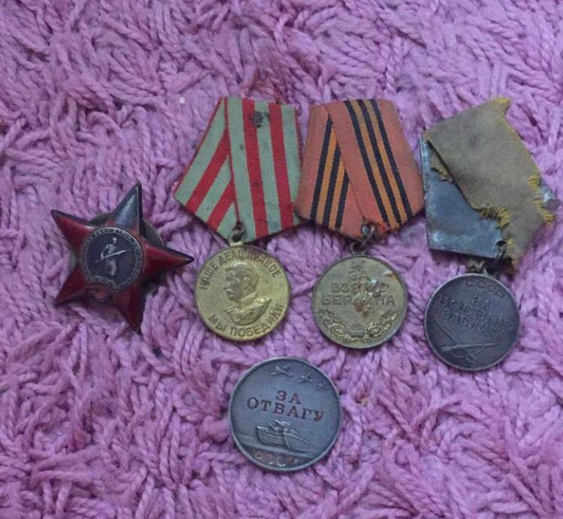
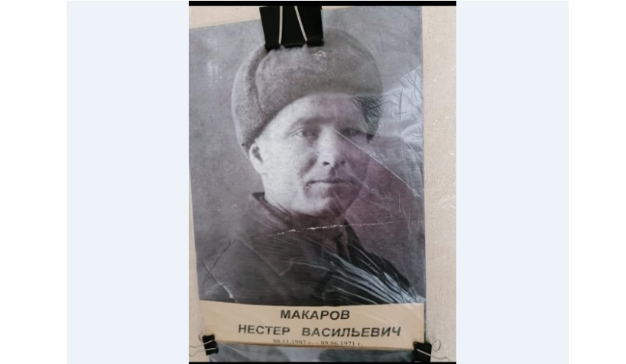
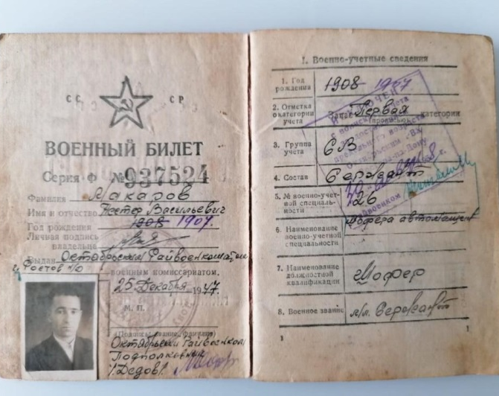
8.11.1907 – 9.06.1971
ПРАДЕДУШКА КОЛЕСНИКОВОЙ ДИАНЫ

Slide 17
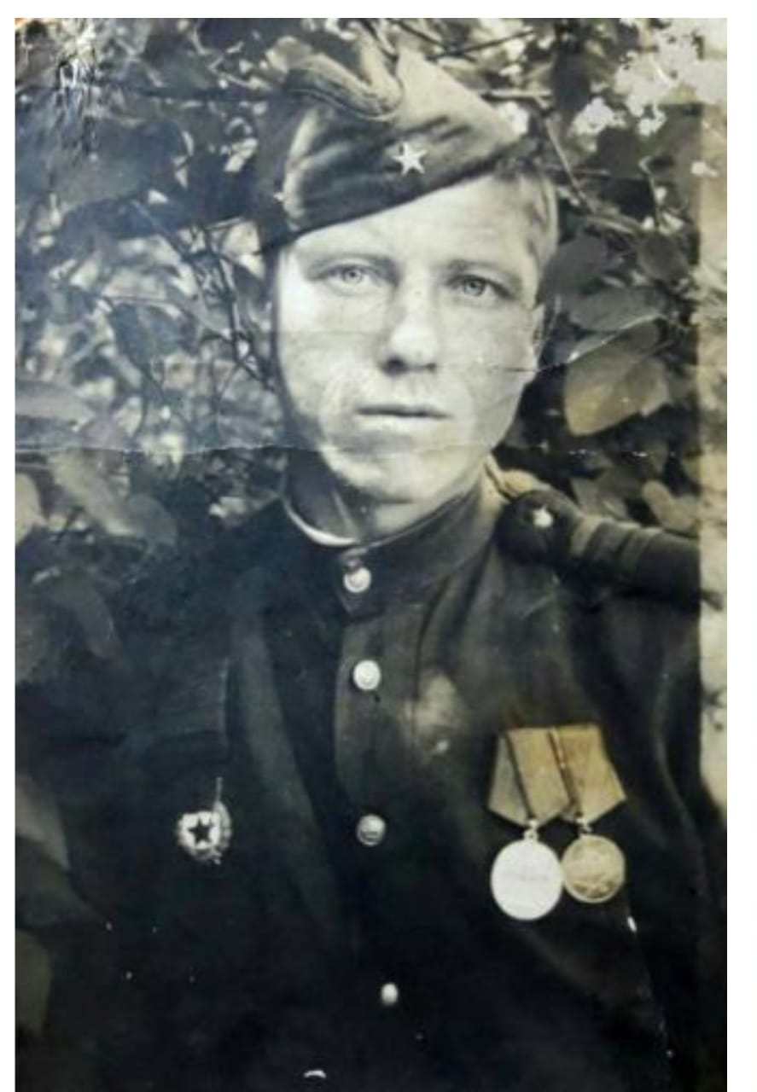
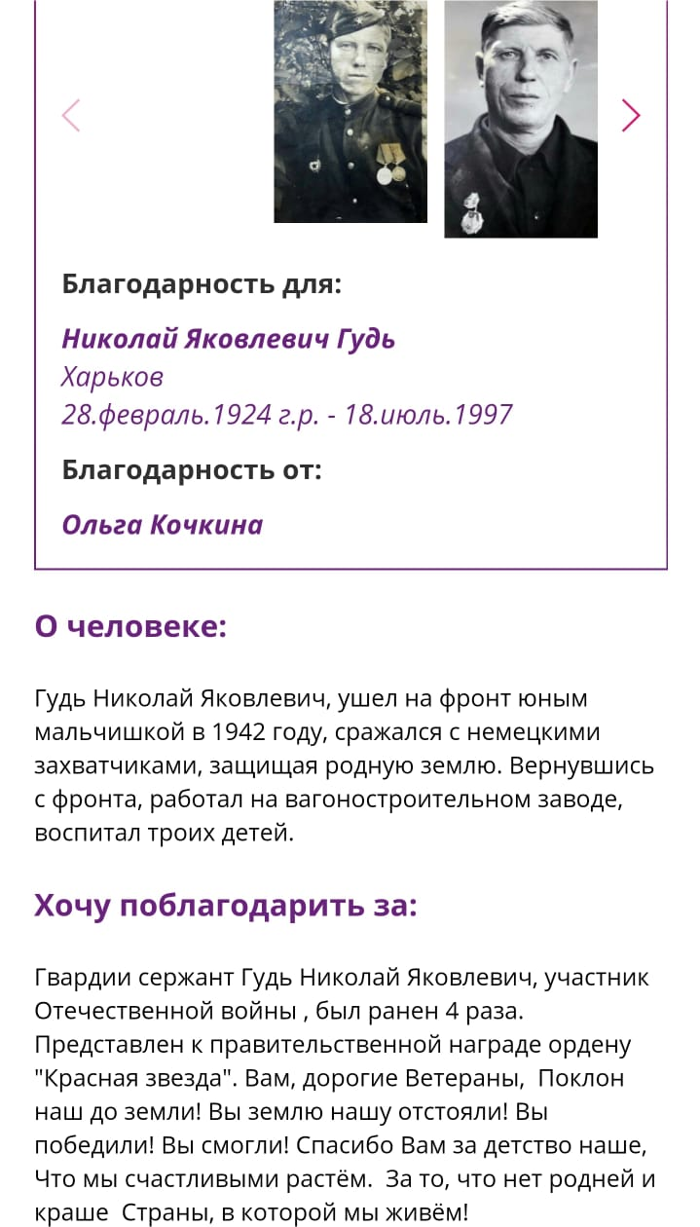
НИКОЛАЙ ЯКОВЛЕВИЧ ГУДЬ 28.02.1924-18.07.1997
ПРАДЕДУШКА АНИ КОЧКИНОЙ

Slide 18
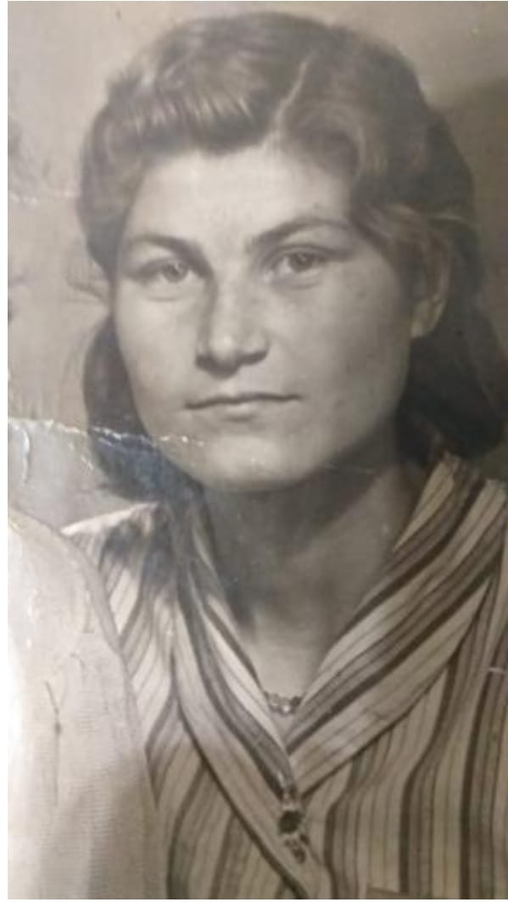
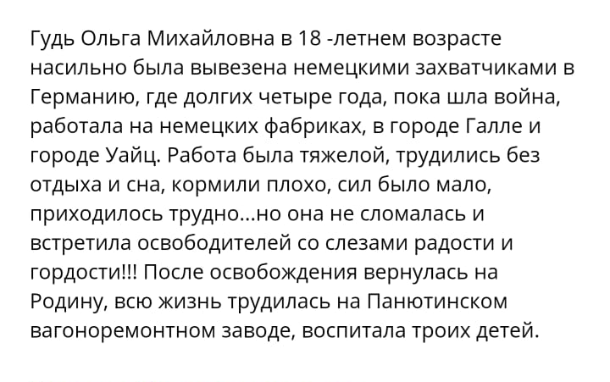
ОЛЬГА МИХАЙЛОВНА ГУДЬ
14.06.1924-15.09.2012
ПРАБАБУШКА АНИ КОЧКИНОЙ

Slide 19
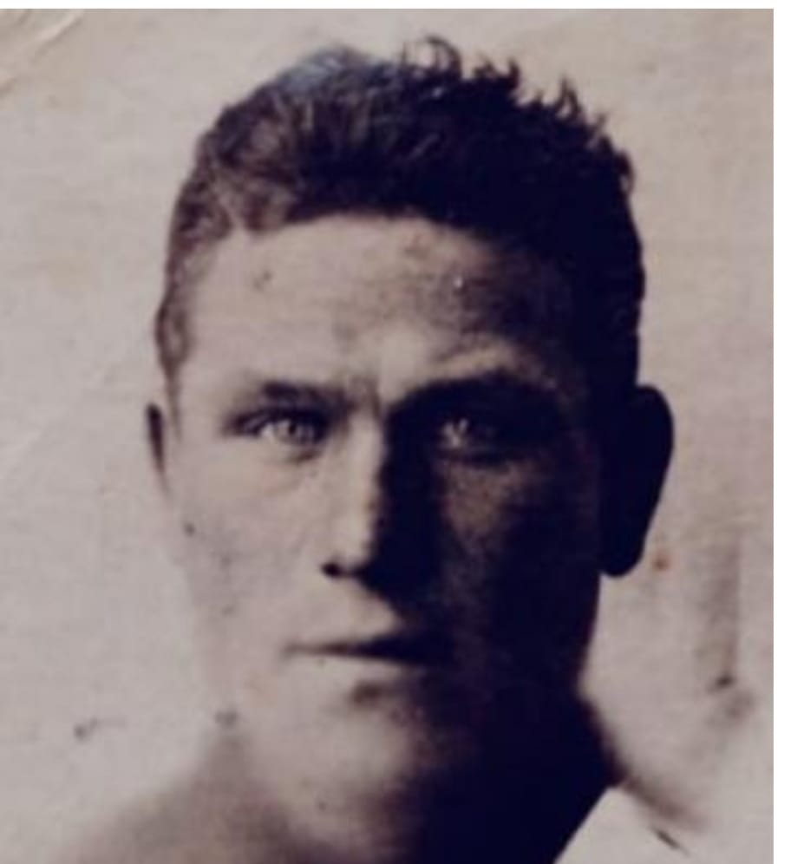
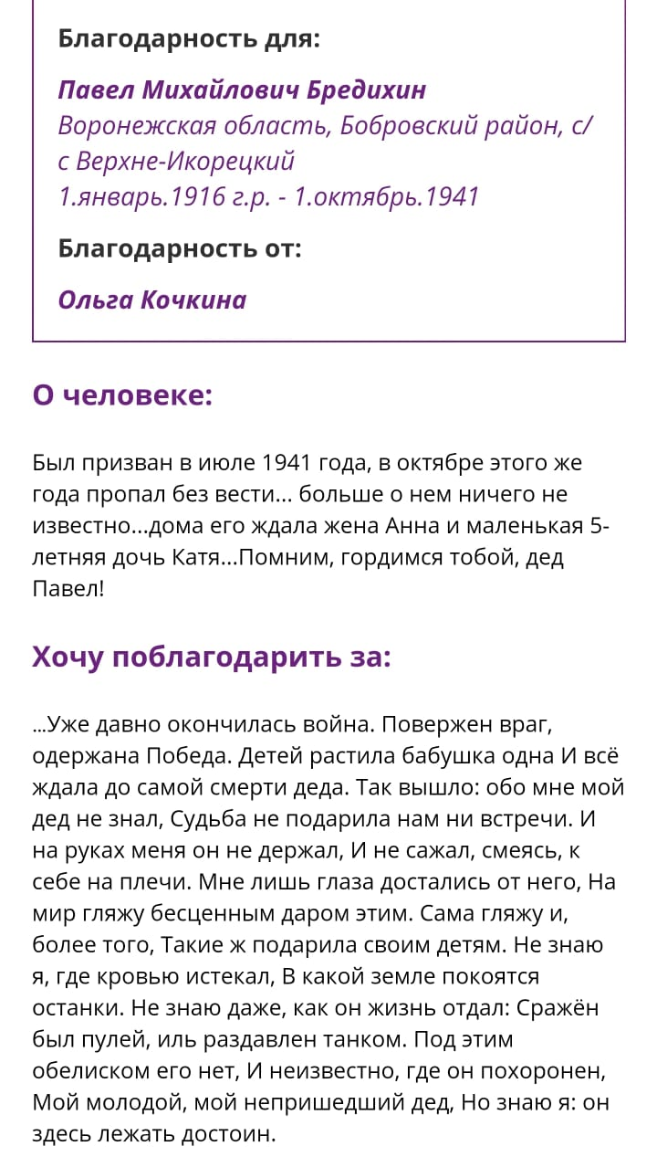
ПРАДЕДУШКА АНИ КОЧКИНОЙ
ПАВЕЛ МИХАЙЛОВИЧ БРЕДИХИН
1.01.1916-1.10.1941

Slide 20
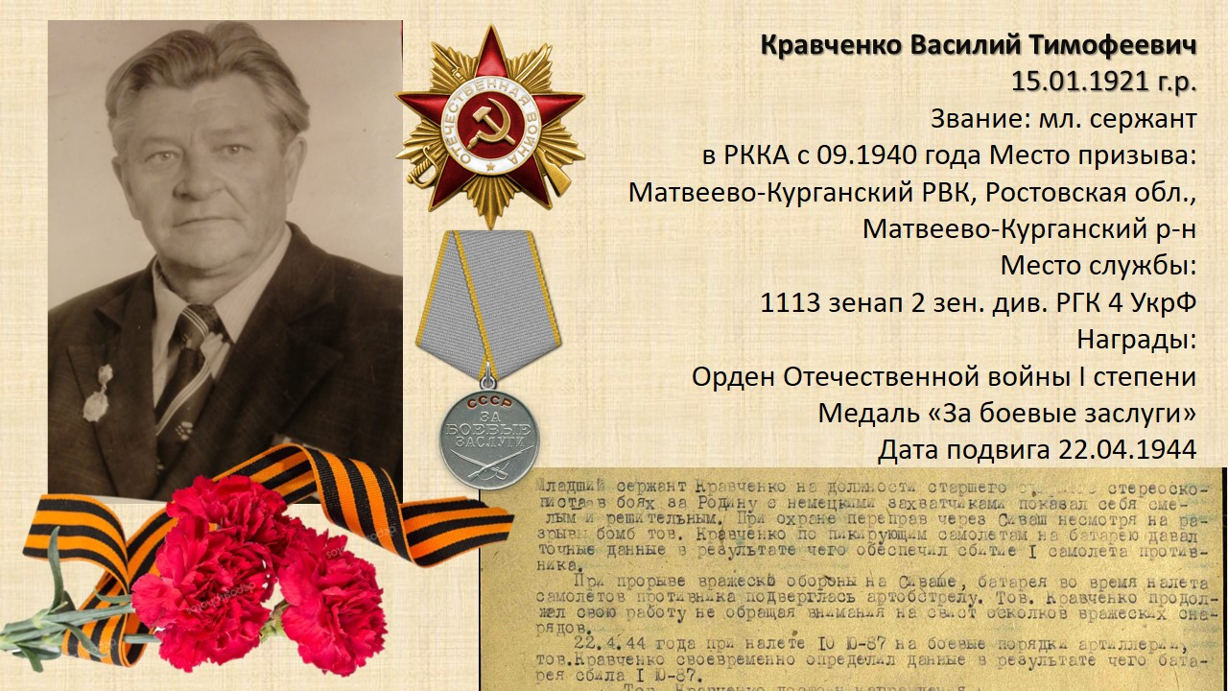
ПРАДЕДУШКА ИРЫ ПОПОВОЙ

Slide 21
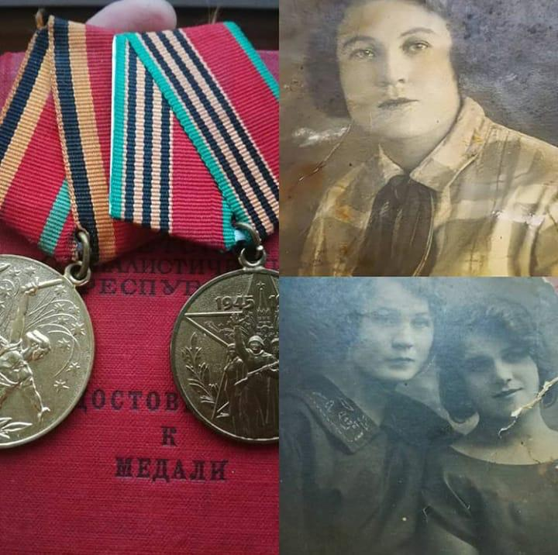
Анна Герасимовна Бондаренко
Это была удивительная женщина военной эпохи. Она сама выдержала все тяготы жизни, сберегла свою маму и дочь
ПРАБАБУШКА САРГСЯН СОФЬИ

Slide 22
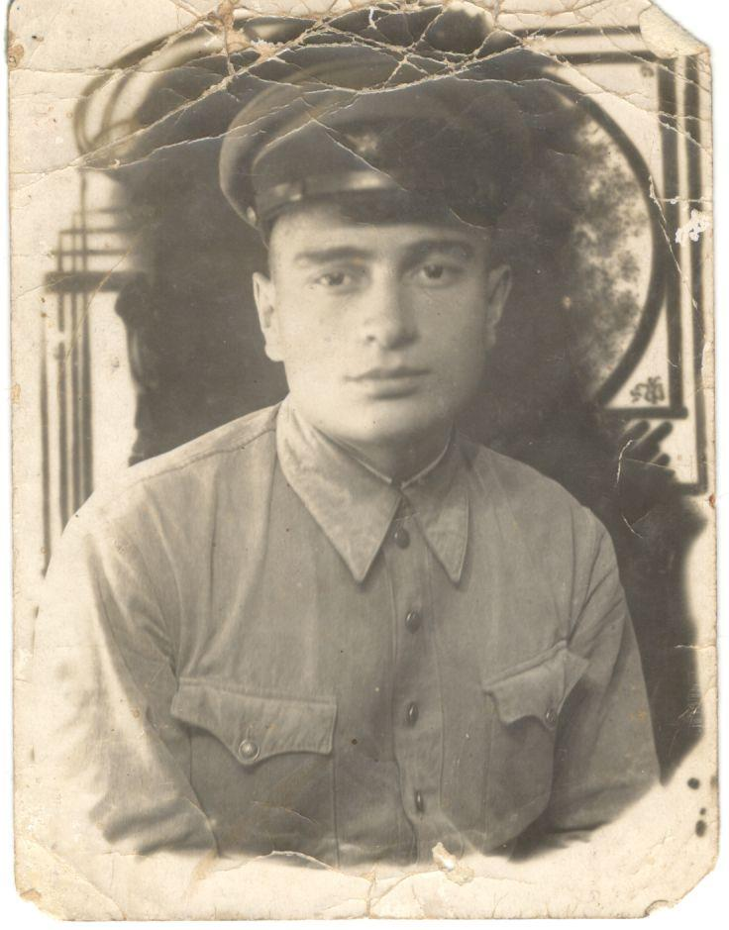
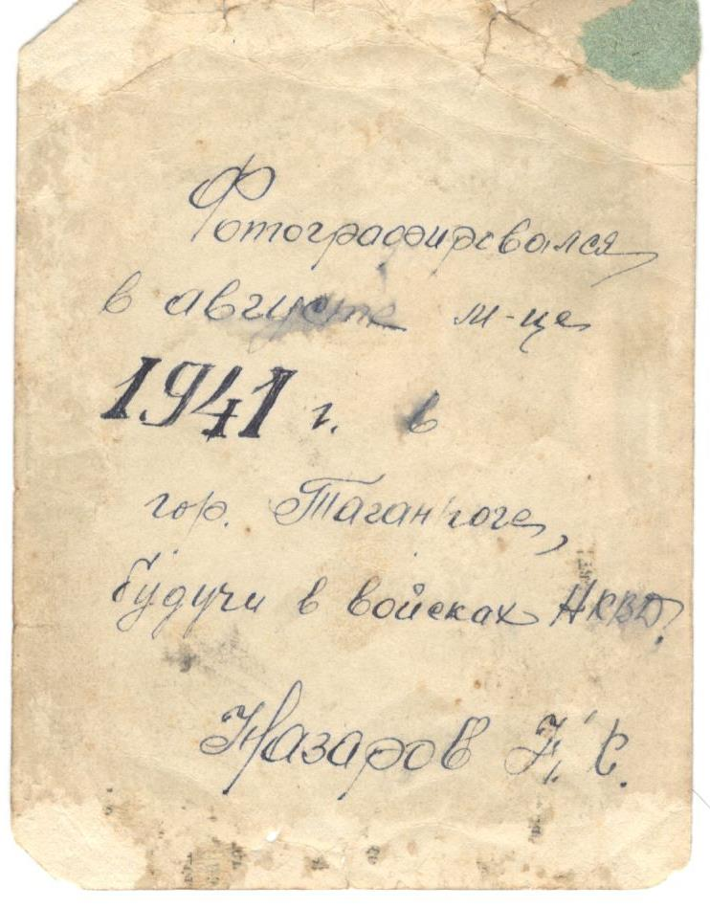
Назаров Николай Константинович 27.07.2013 - 4.10.2004 г.г.
1941г. проходил службу в войсках НКВД 1942г. в бою был ранен, контужен.
Взят в плен, бежал из плена. Прошёл всю войну.
ПРАДЕДУШКА ЭВЕЛИНЫ ЮРОВОЙ

Slide 23


Slide 24


